Slide 1
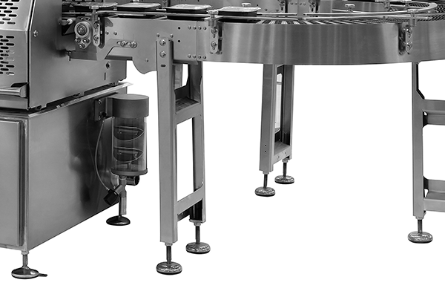
Schrauben
Klemm- und Positionierelemente

